Slide 1


小程序教程
聂建辉 2018-03-12

Slide 2
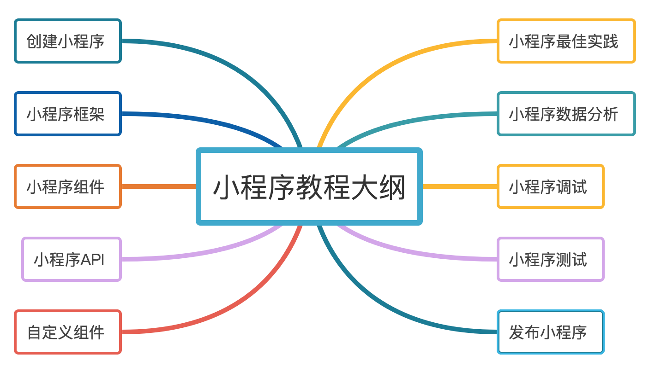

目录

Slide 3
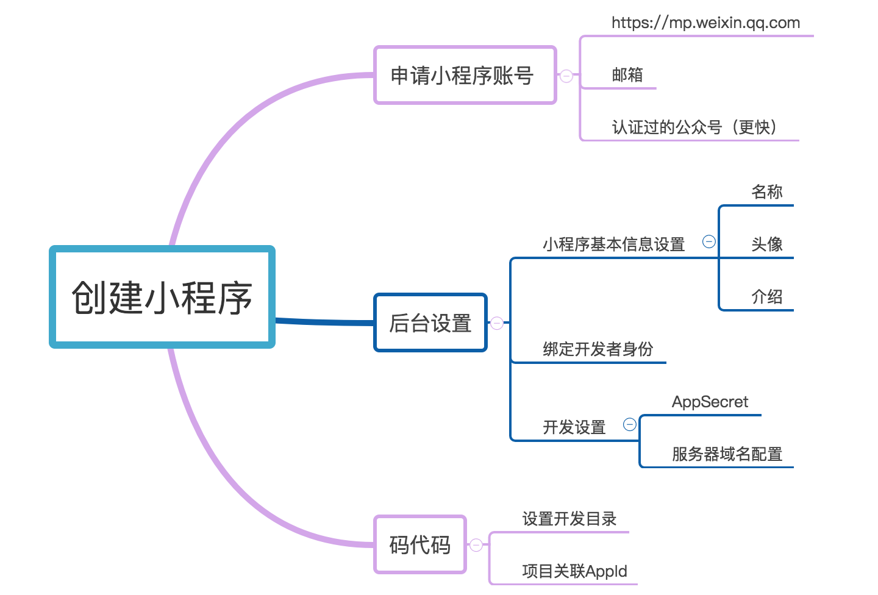
创建小程序
Notes:
请求域名要求https

Slide 4
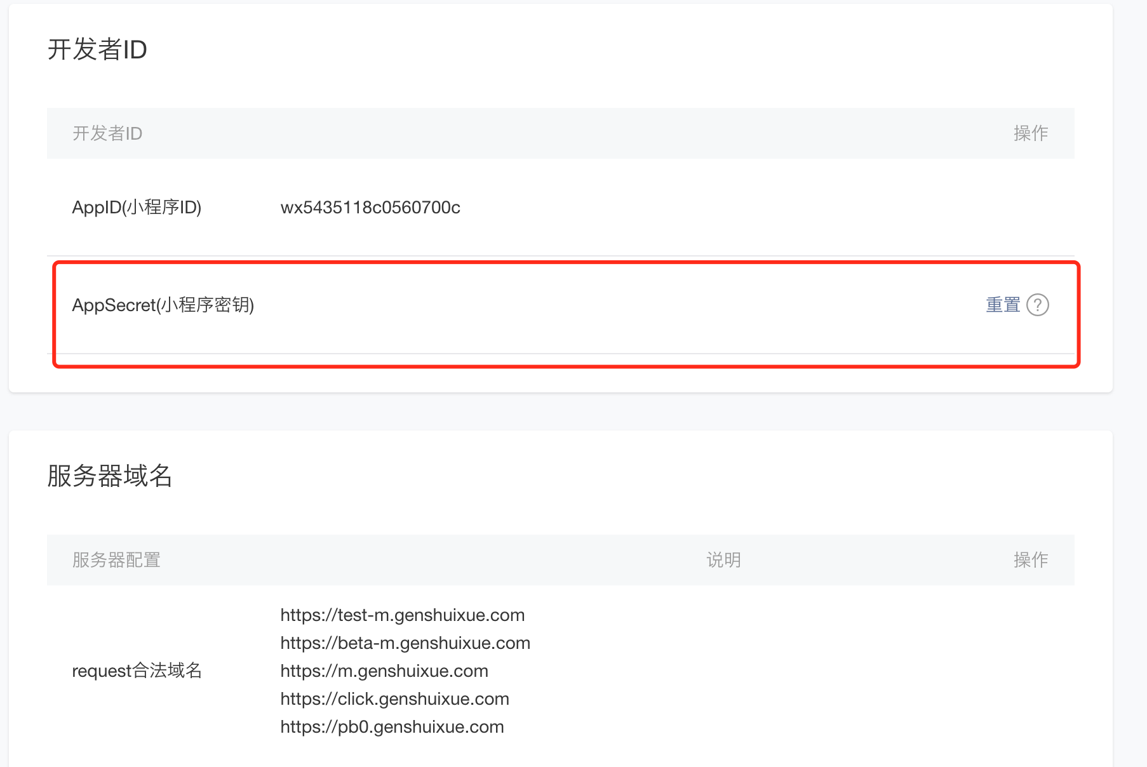
开发设置
Notes:
AppSecret是在小程序后台生成的 后台在调用某些微信API时需要用到
一般是生成后保存下来 如果忘记了可以重新生成

Slide 5
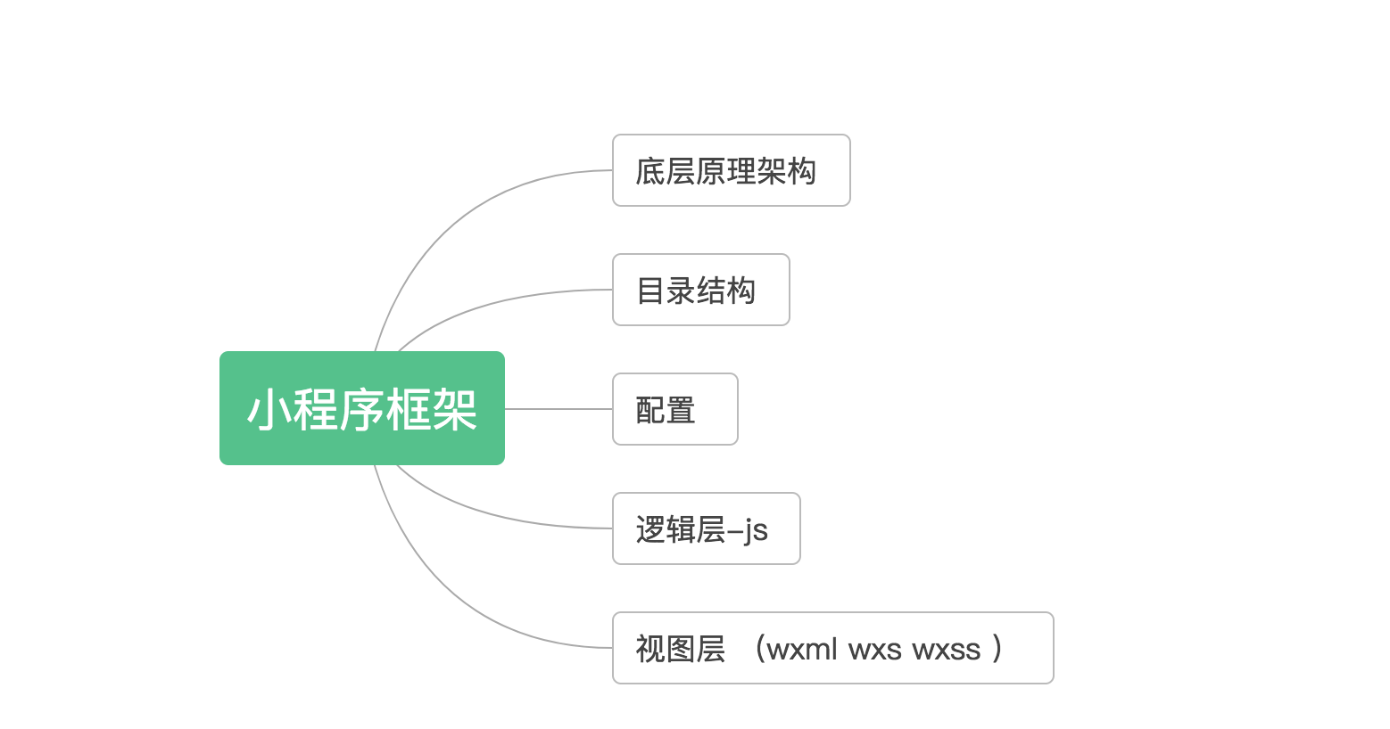
小程序框架

Slide 6
底层原理架构

Slide 7
底层原理架构
1. 小程序底层还是基于webView 来实现的;
2. 在 iOS 上，小程序的 javascript 代码是运行在 JavaScriptCore 中;
3. 在 Android 上，小程序的 javascript 代码是通过 X5 内核来解析;
4. 在 开发工具上， 小程序的 javascript 代码是运行在 nwjs（chrome内核） 中;
5. 微信 App 里包含 javascript 运行引擎，那么 JavaScript 调用的小程序相关 API
最终会被翻译成实现在微信 App 里的原生接口;
6. 微信 App 里包含了 WXML/WXSS 处理引擎，最终会把界面翻译成系统原生的控件
并展示出来;

Slide 8
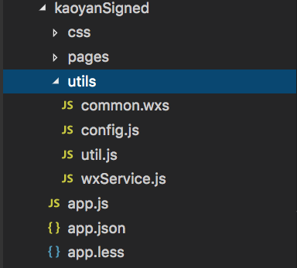
目录结构

Slide 9
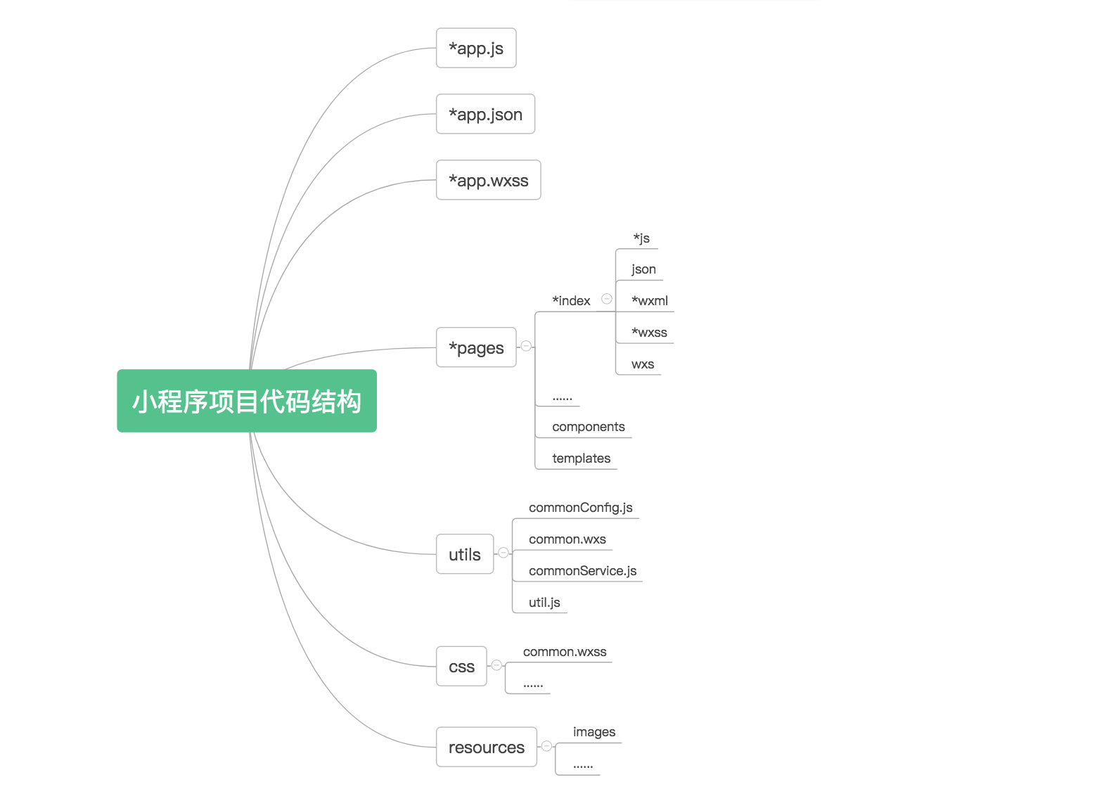
目录结构

Slide 10
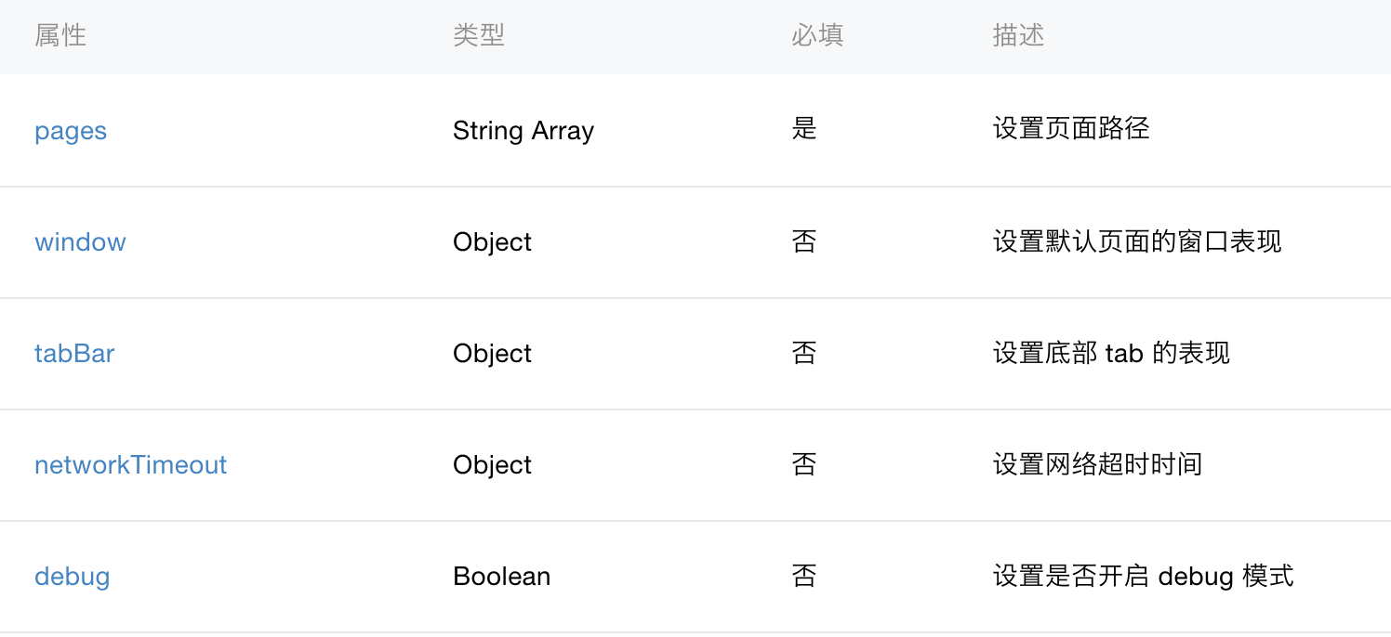
配置

Slide 11
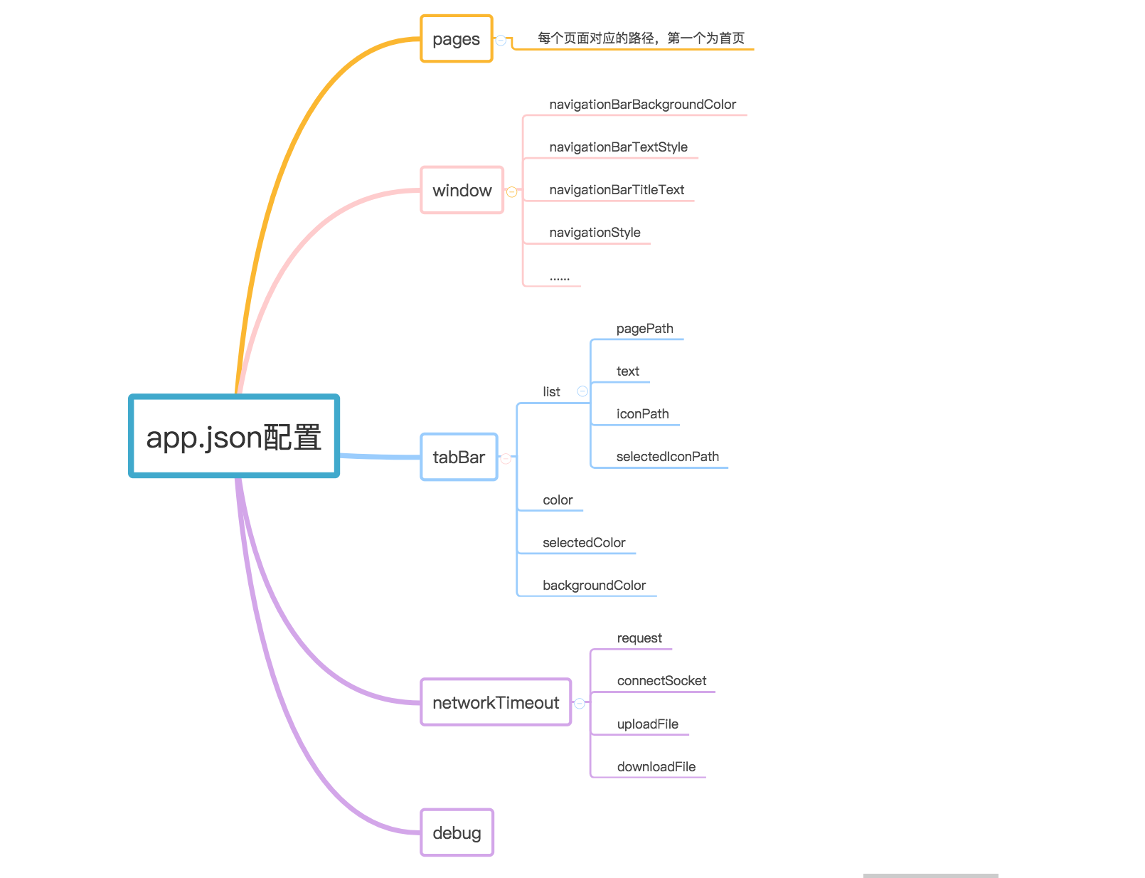
配置
Notes:
page.json可以覆盖window部分的配置

Slide 12
巩固练习
我的第一个小程序 ：
申请小程序
独立搭建小程序项目结构
开发工具部署
4. 实现2-3个页面
5. 熟悉各个配置项

Slide 13
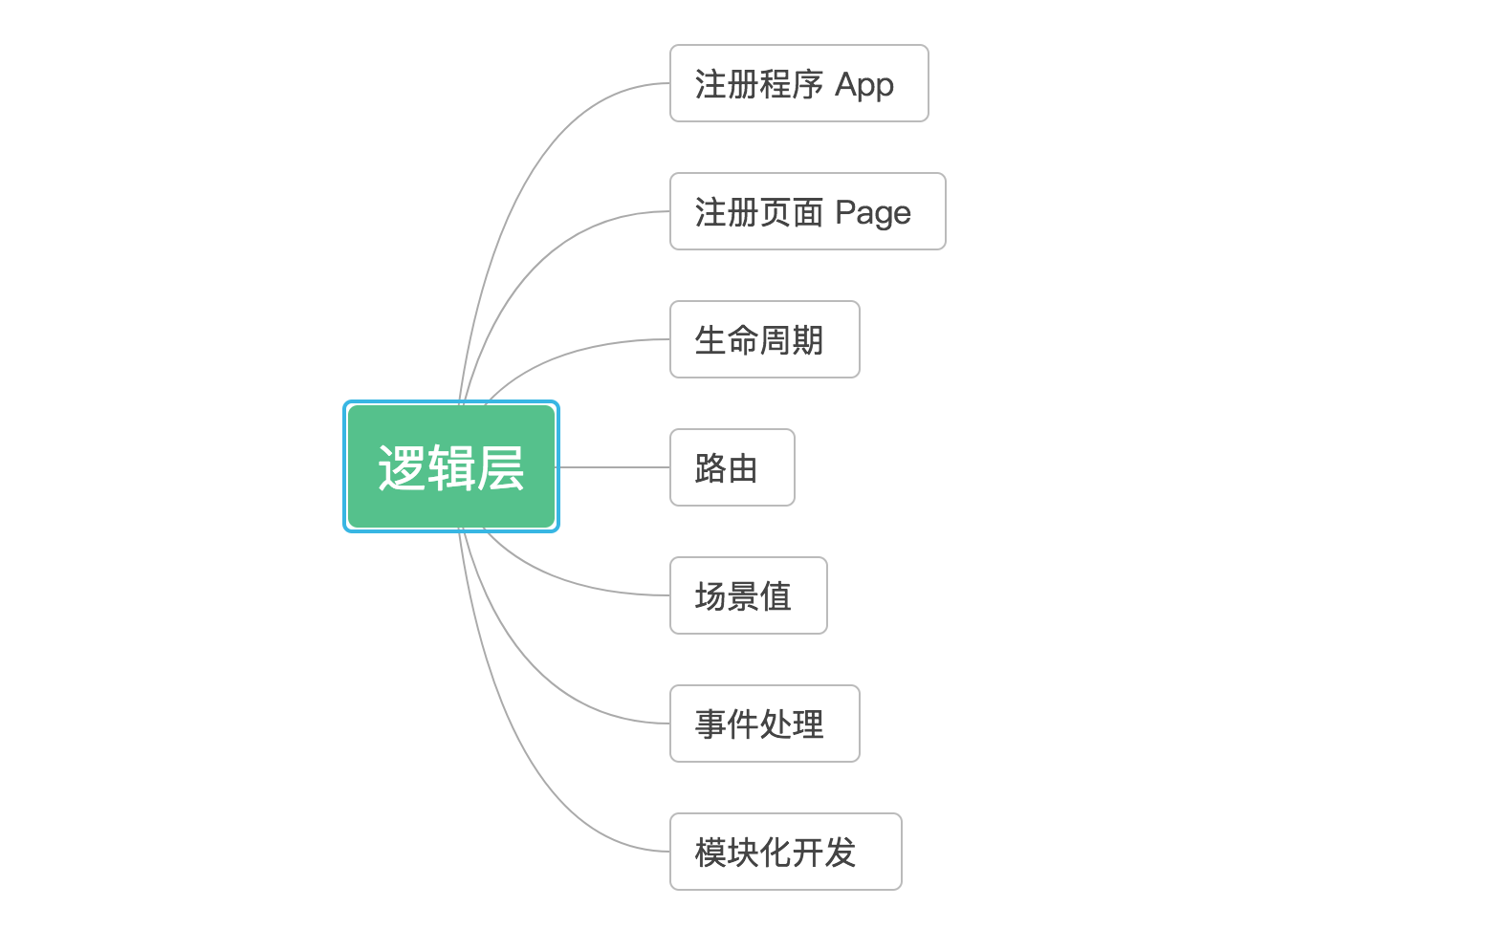
逻辑层

Slide 14
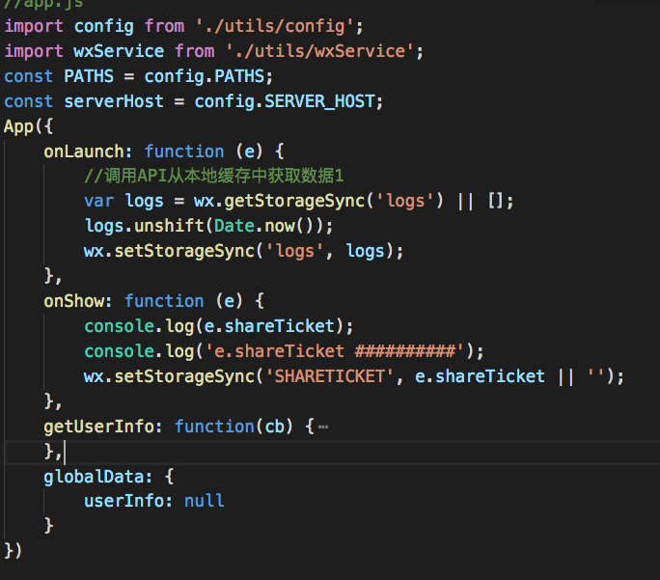
注册App

Slide 15
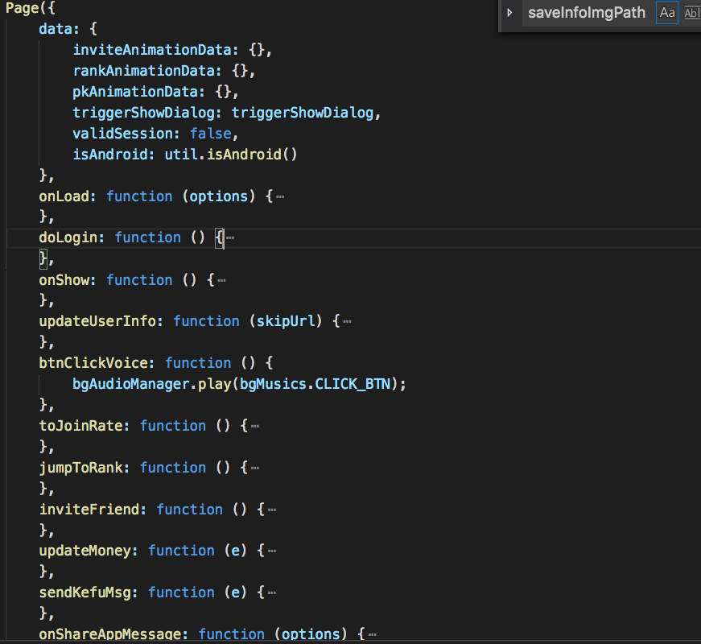
注册page

Slide 16
生命周期

Slide 17
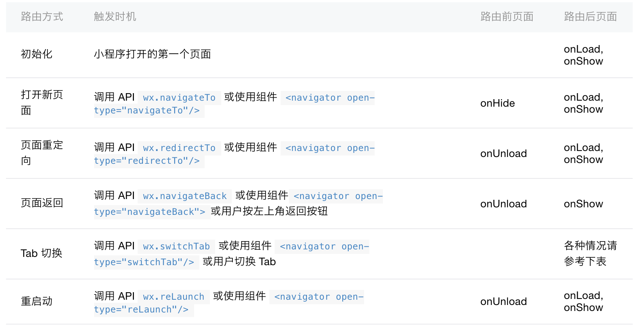
路由

Slide 18
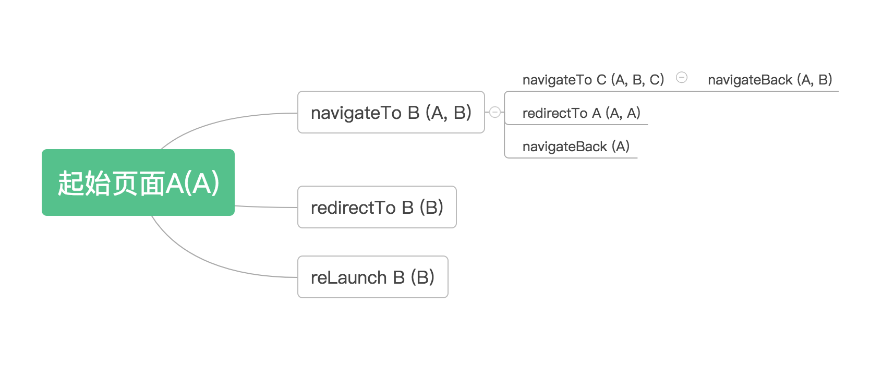
路由
Notes:
页面跳转及对应页面栈内容

Slide 19
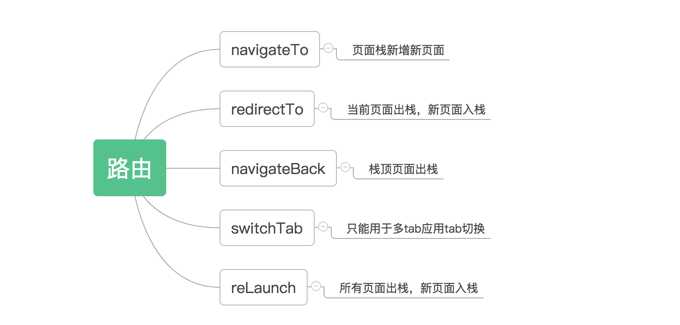
路由
Notes:
Attention:
1. getCurrentPages() 获取当前页面栈
2. 一个应用同时只能打开10个页面
3. navigateTo, redirectTo 只能打开非 tabBar 页面
4. switchTab 只能打开 tabBar 页面
5. reLaunch 可以打开任意页面
6. 调用页面路由带的参数可以在目标页面的onLoad中获取

Slide 20
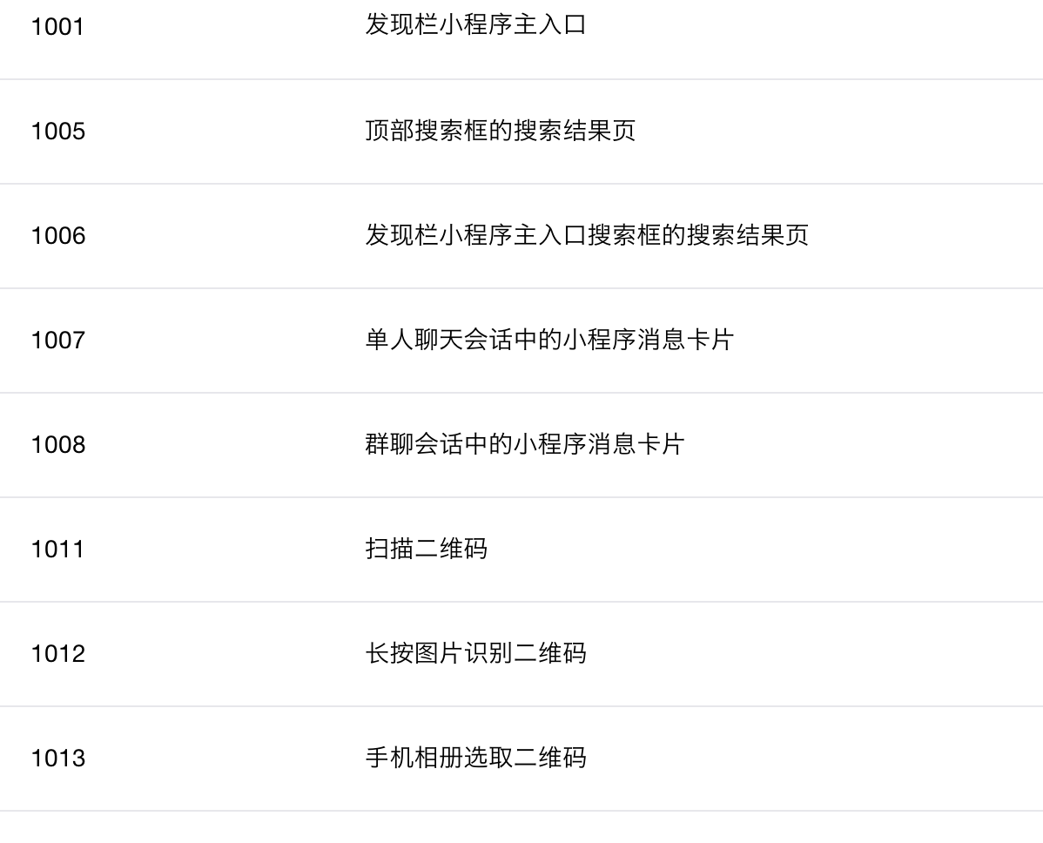
场景值

Slide 21
场景值
基于场景值去写逻辑 比如说：
限制某些页面只有个人分享可见 则可利用场景值做判断
坑：开发版预览时场景值一直是1011

Slide 22
巩固练习
在生命周期函数内写逻辑
自定义事件处理
实现多层级路由跳转并描述对应页面栈

Slide 23
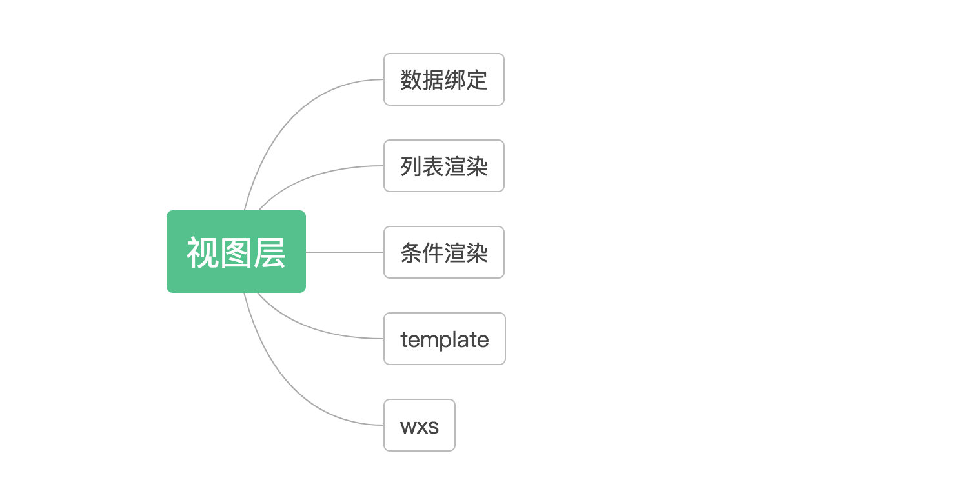
视图层

Slide 24
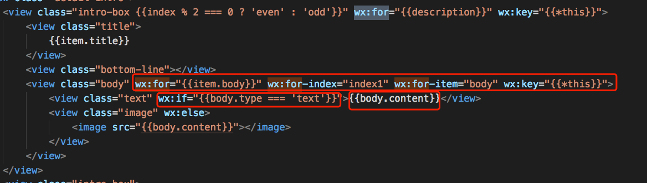
视图层渲染

Slide 25
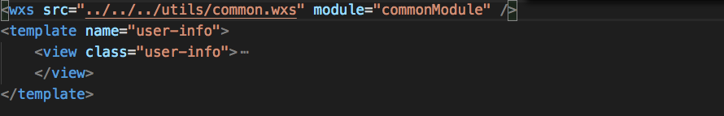
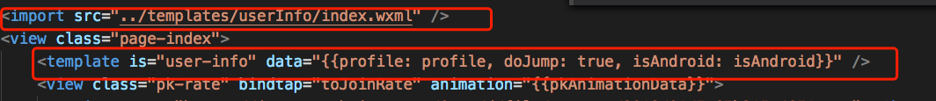
template

Slide 26
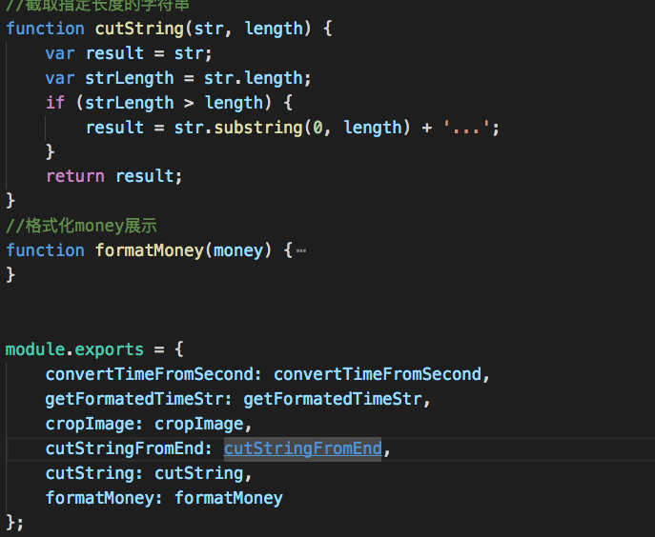
wxs

Slide 27
巩固练习
实现数据的列表渲染
动手写一个tamplate
通过wxs实现格式化日期时间（比如说给定时间戳 → 年/月/日）

Slide 28
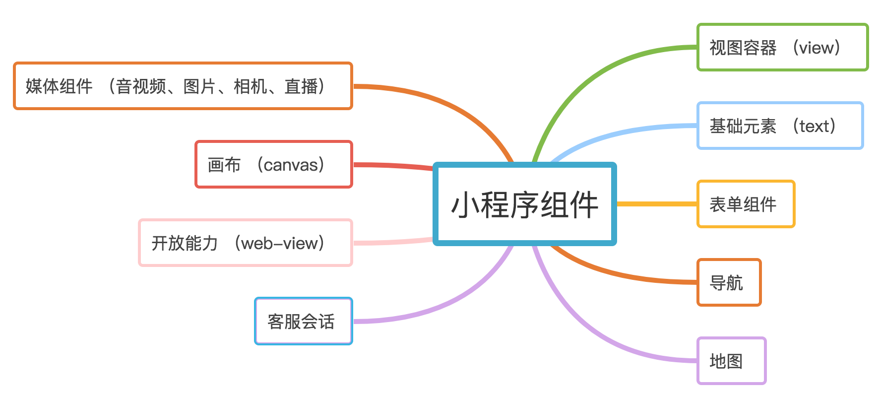
小程序组件

Slide 29
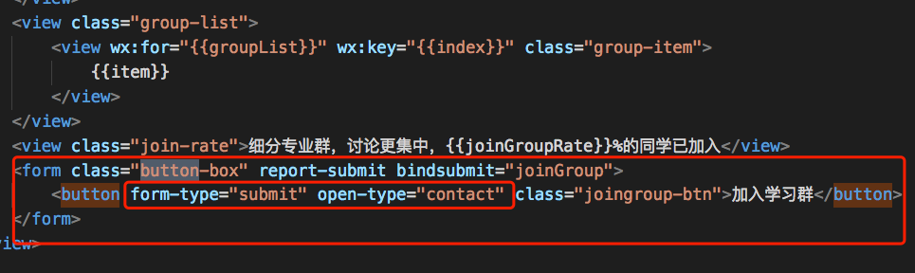
小程序组件button

Slide 30
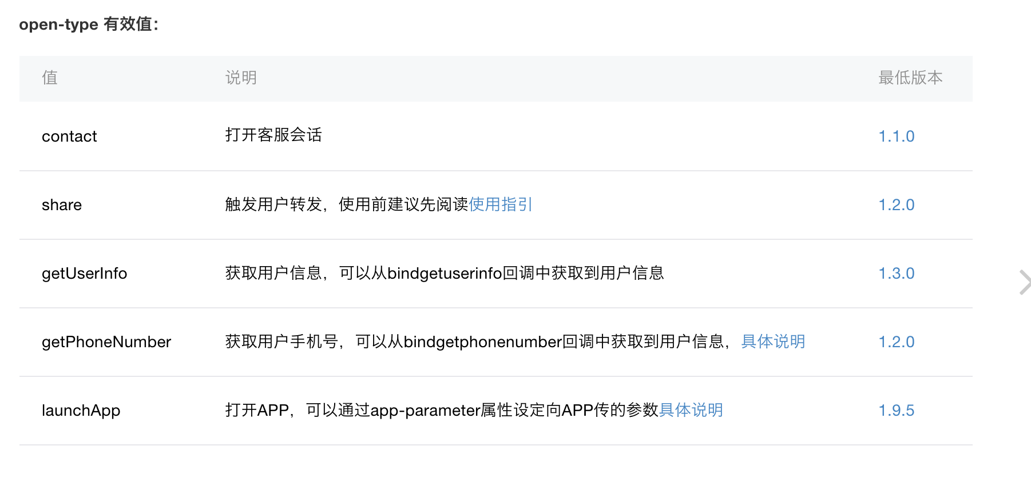
小程序组件button

Slide 31
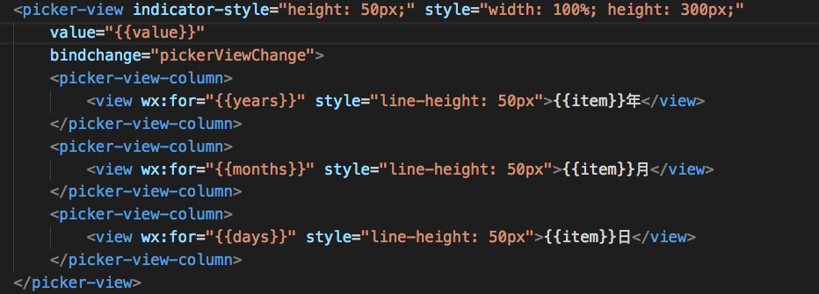
小程序组件 picker-view

Slide 32
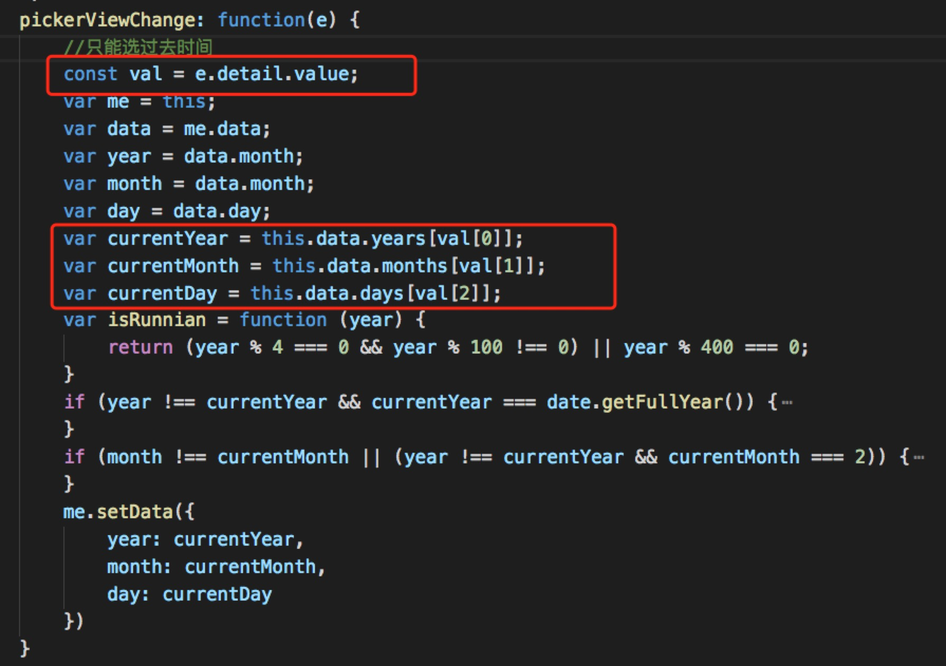
小程序组件 picker-view

Slide 33
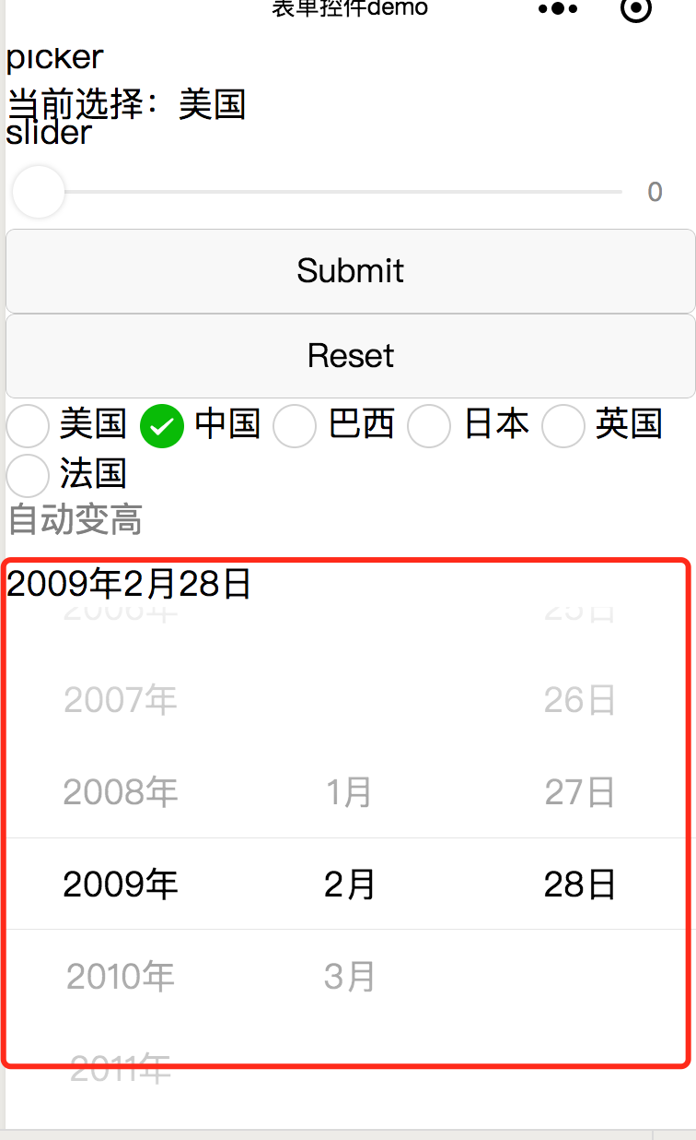
小程序组件 picker-view

Slide 34
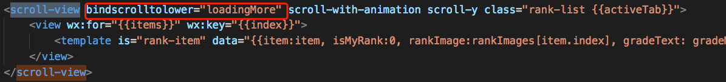
小程序组件 scroll-view

Slide 35
小程序组件 web-view
<web-view src="https://m.genshuixue.com/activity/model5/qimofuxi">
</web-view>
后台配置业务域名
js-sdk 通信

Slide 36
巩固练习
通过picker-view实现年/月/日 日期选择
表单提交并获取formId
音频组件播放音乐
通过button获取用户信息

Slide 37
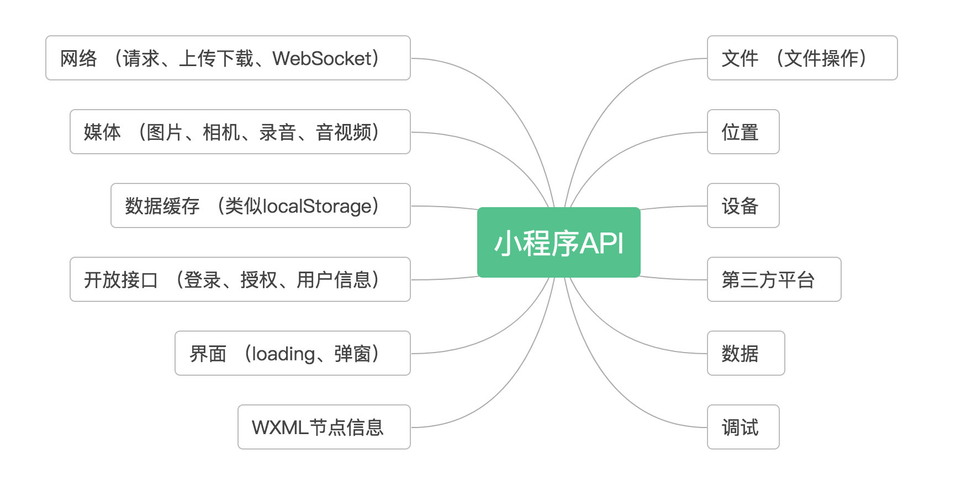
小程序API

Slide 38
巩固练习
实现录音功能
从相册选择图片并上传
实现存取本地缓存

Slide 39
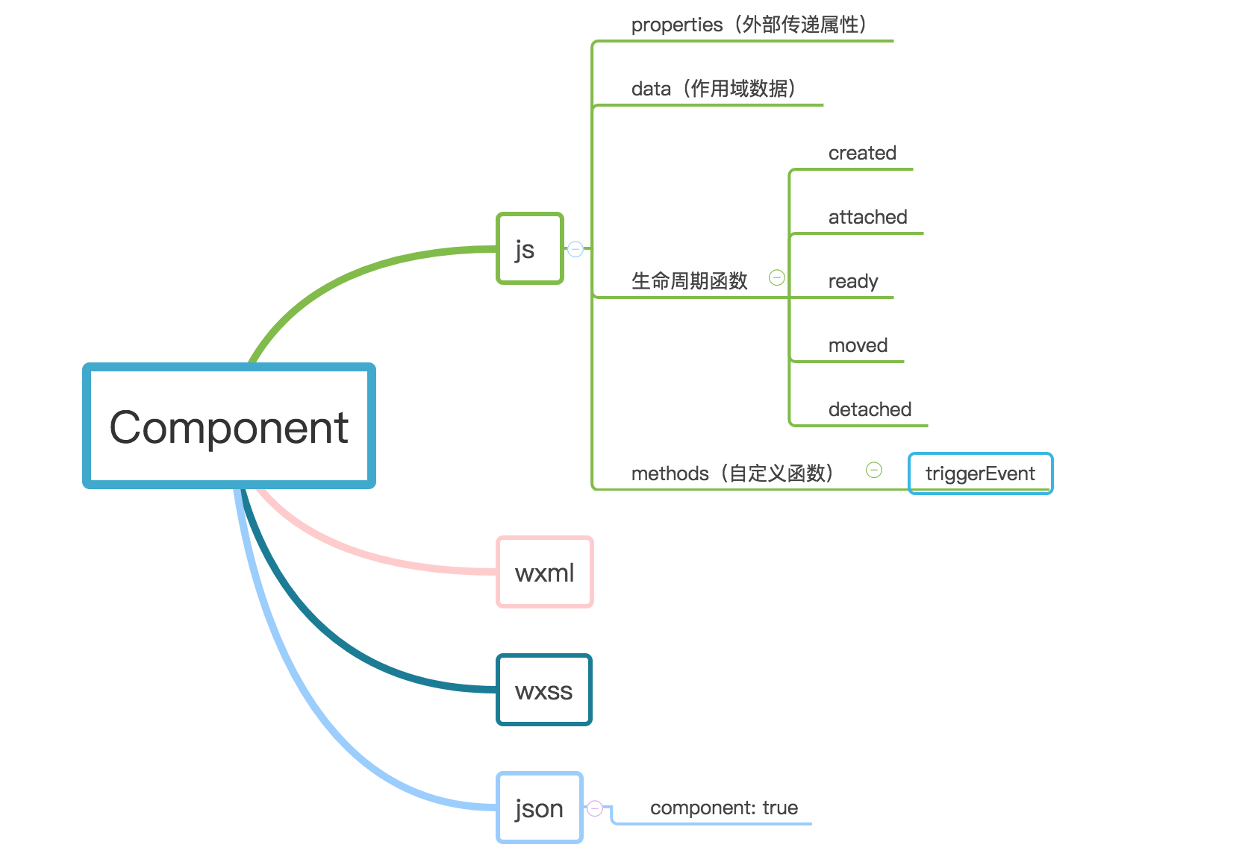
自定义组件
Notes:
外部引用时UsingComponents生命组件名称和引用路径
Attenttion: 外部样式对自定义组件无效

Slide 40
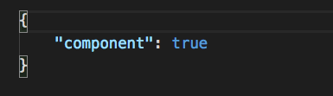
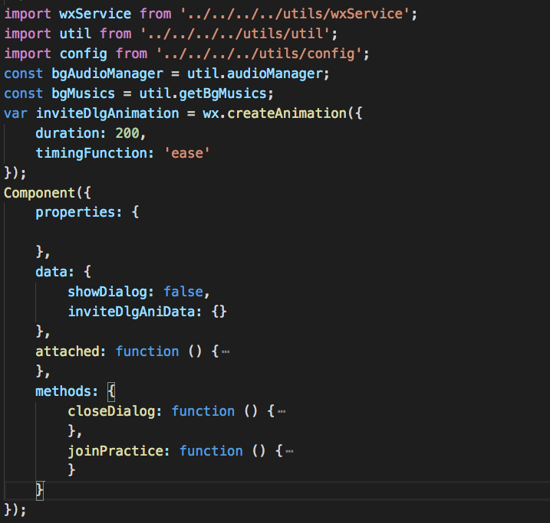
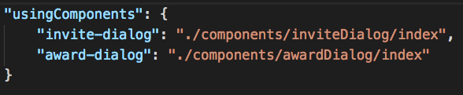
自定义组件

Slide 41
巩固练习
实现一个自定义弹窗（要求有数据传递和自定义事件并向外传递）

Slide 42
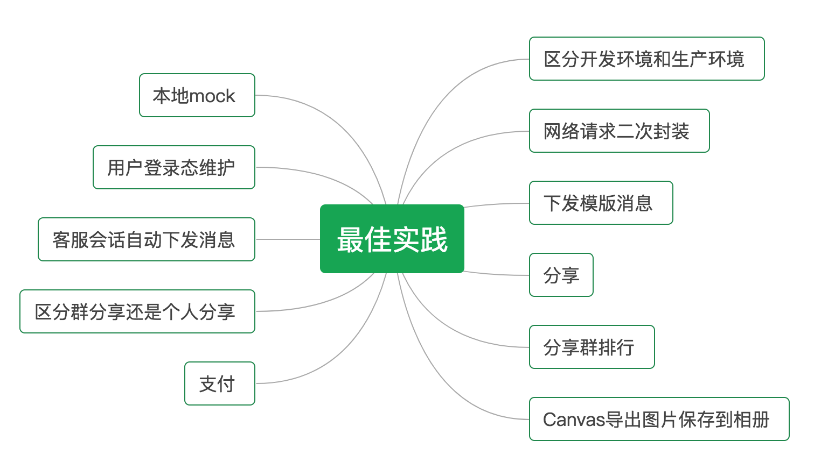
小程序最佳实践

Slide 43
区分开发环境和生产环境
执行脚本传入环境变量 → 根据环境变量切换域名 → 代码重新打包

Slide 44
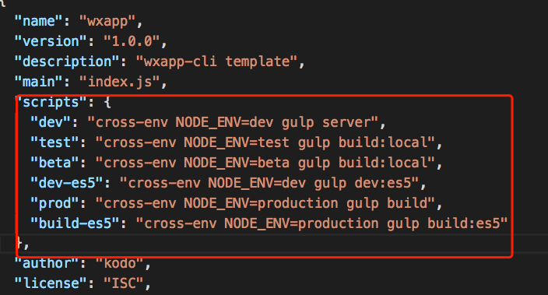
区分开发环境和生产环境
Notes:
执行脚本传入环境变量→根据环境变量切换域名 → 代码重新打包

Slide 45
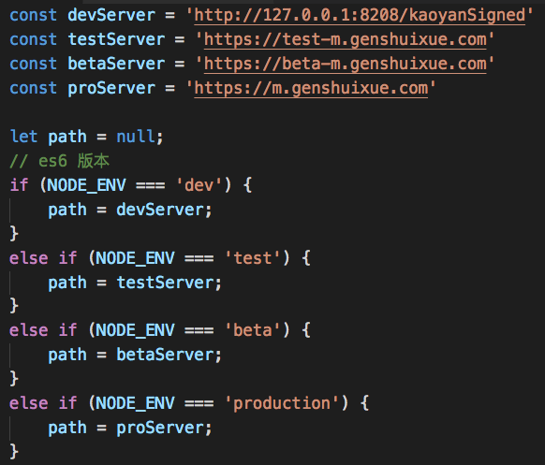
区分开发环境和生产环境

Slide 46
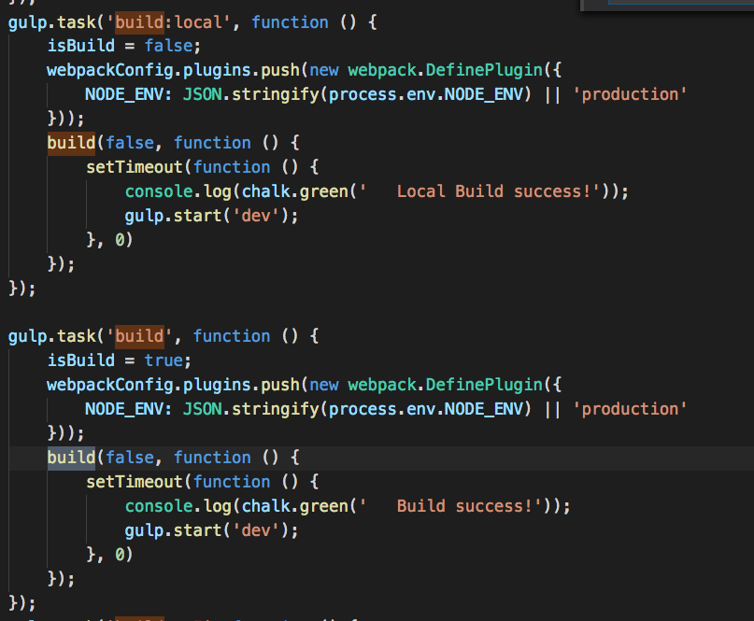
区分开发环境和生产环境

Slide 47
本地mock
起本地服务 → 监听拦截请求 → 按请求URL取对应mock数据并返回

Slide 48
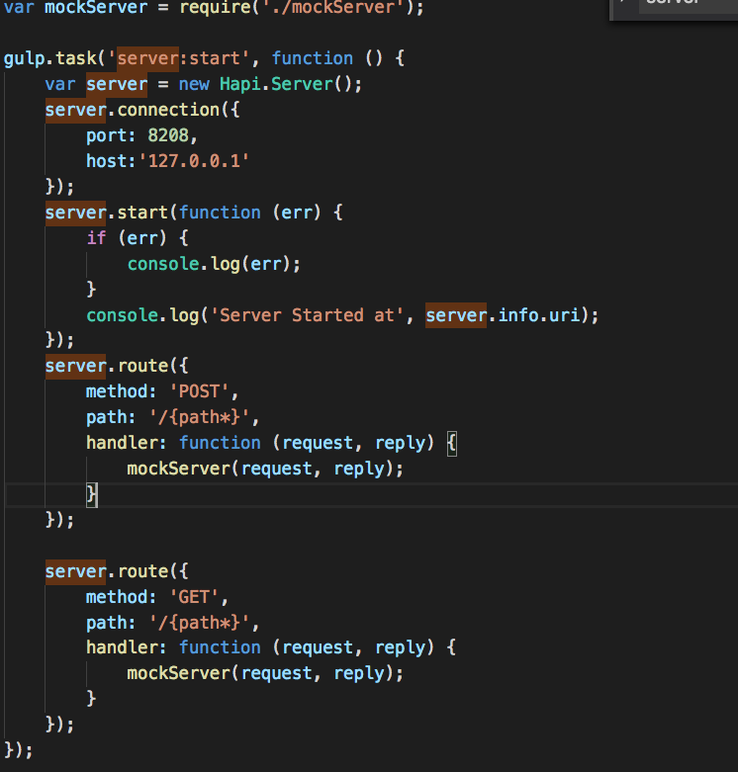
本地mock

Slide 49
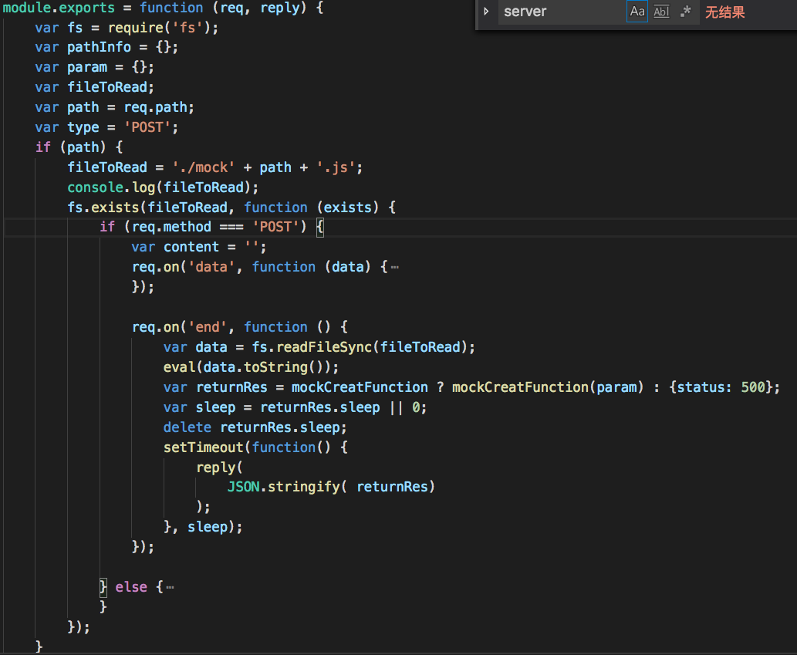
本地mock

Slide 50
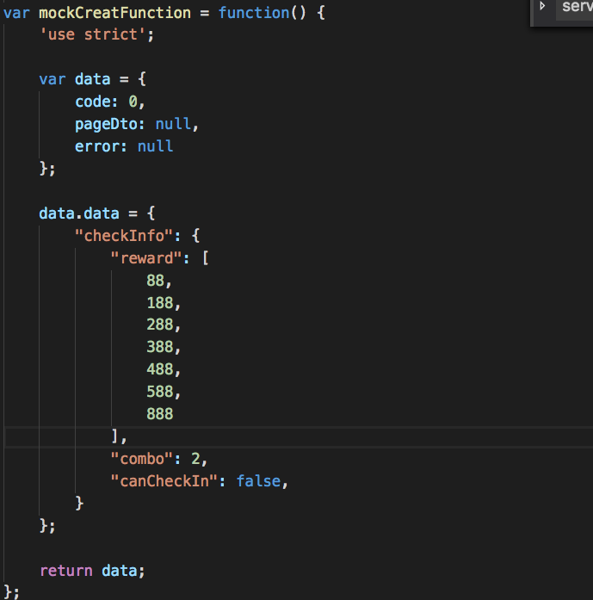
本地mock

Slide 51
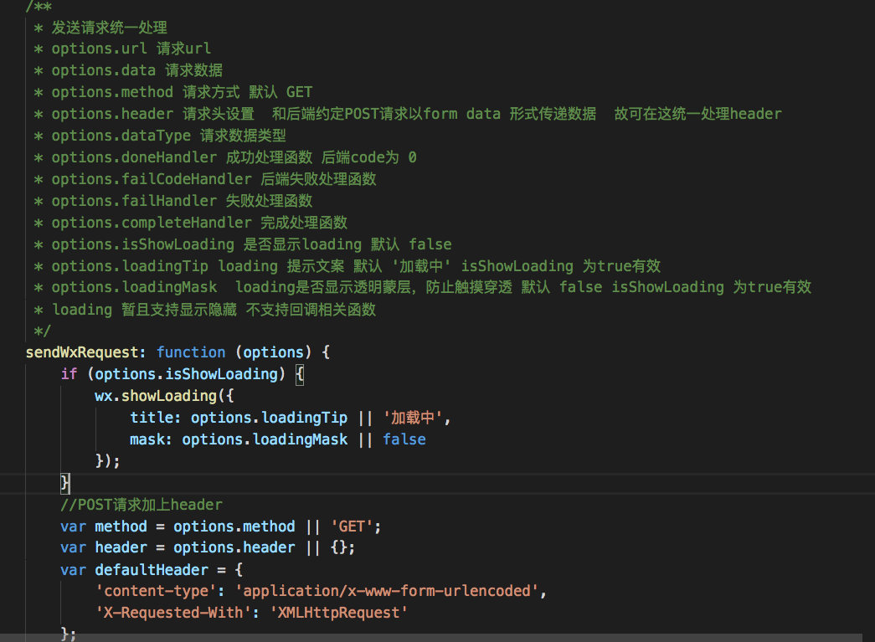
网络请求二次封装

Slide 52
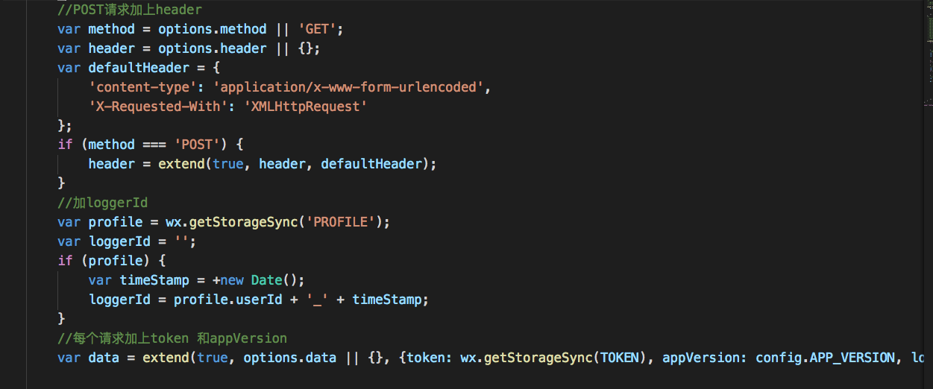
网络请求二次封装

Slide 53
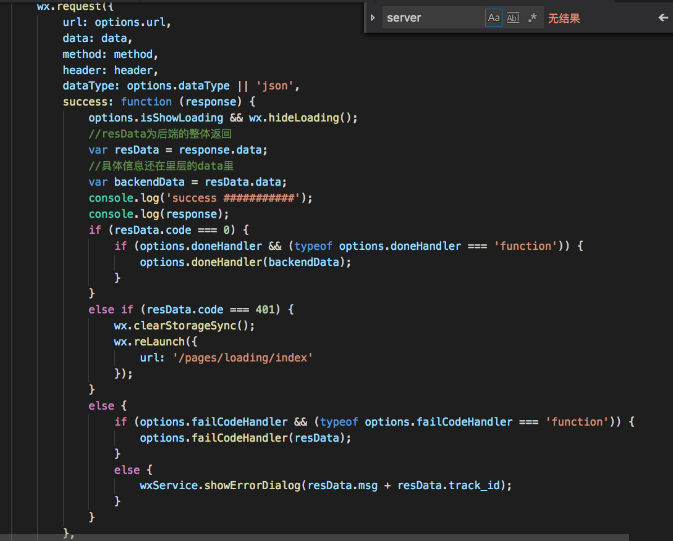
网络请求二次封装

Slide 54
用户登录态维护

Slide 55
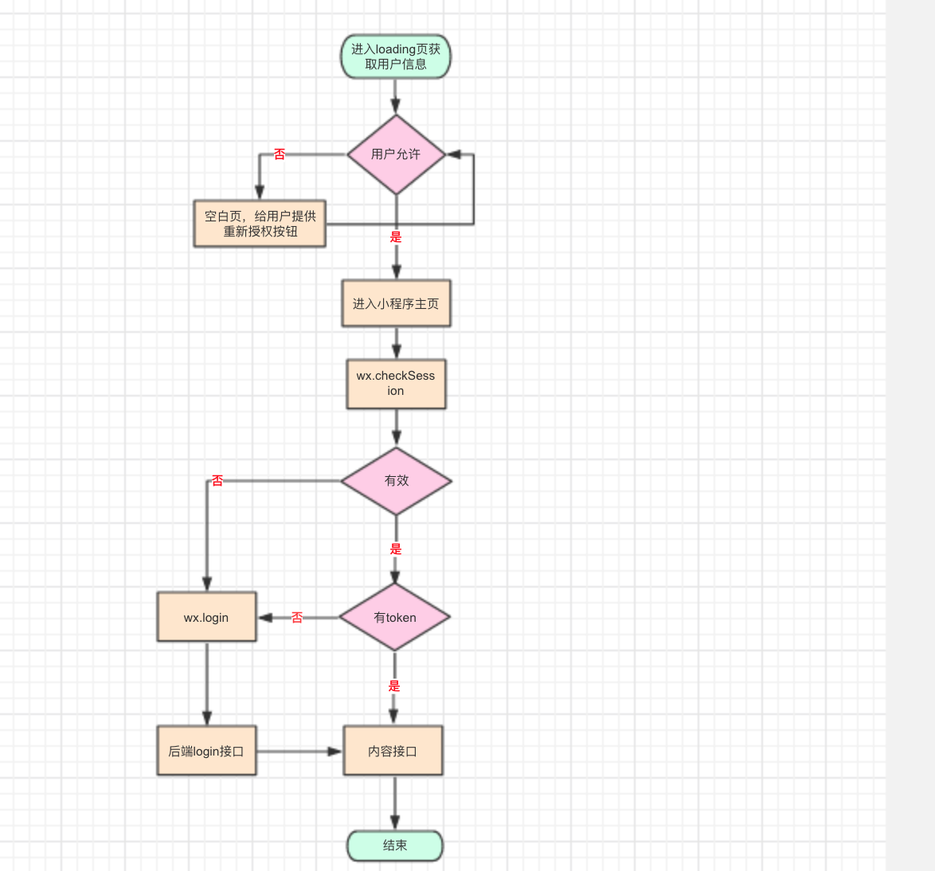
用户登录态维护
Notes:
加入自己的登录机制:
获取用户信息（用户授权）→ wx.checkSession → wx.login → 自己的登录接口 →
获取登陆token存缓存
用户拒绝授权需要引导用户授权
登录态失效重新登录
后端登录接口带上加密用户信息 做二次校验

Slide 56
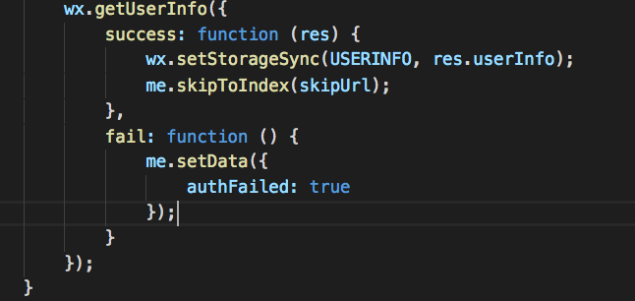
用户登录态维护

Slide 57
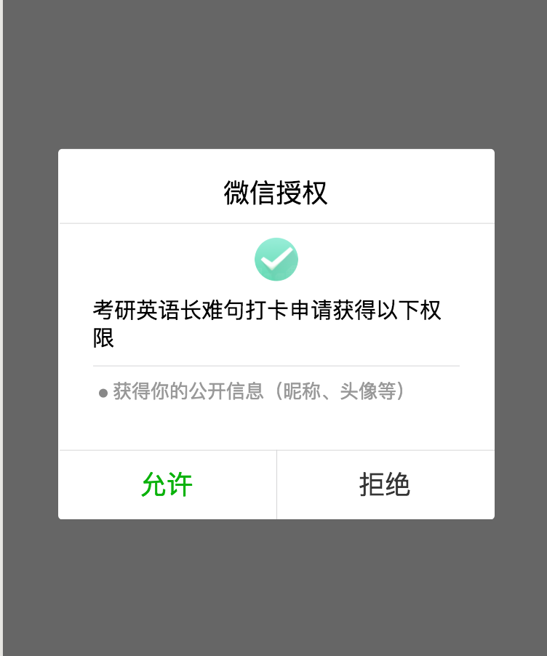
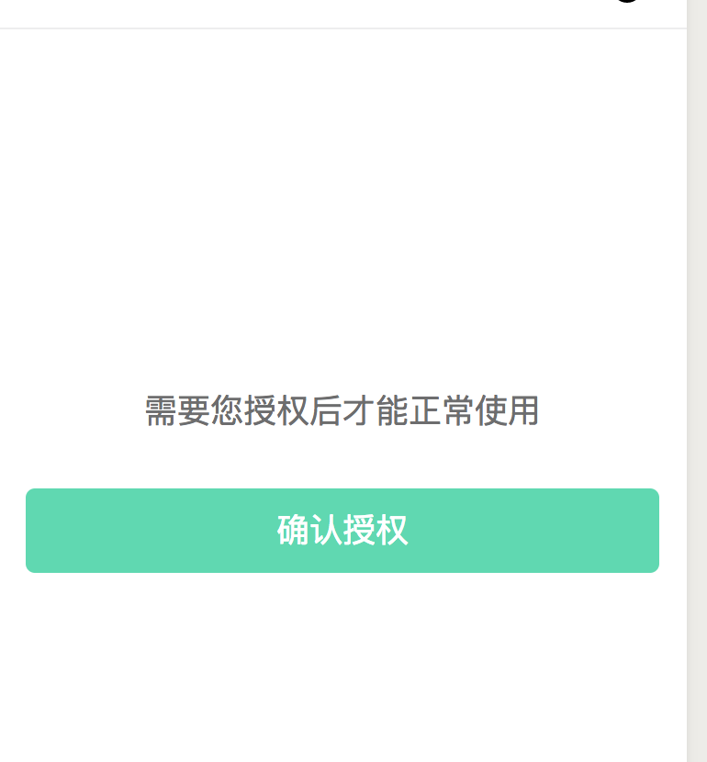
用户登录态维护

Slide 58
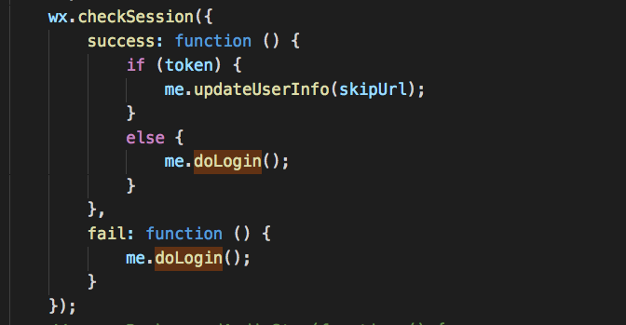
用户登录态维护

Slide 59
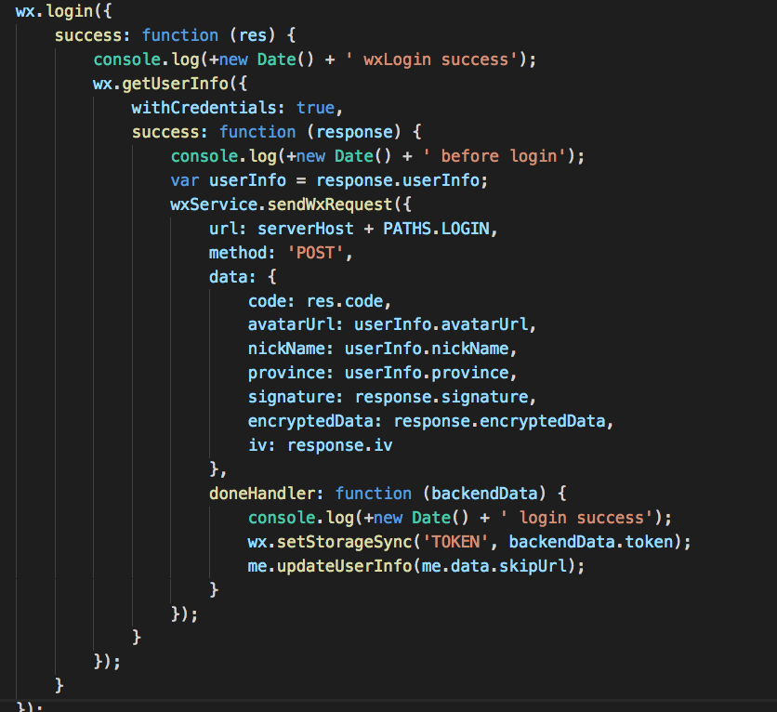
用户登录态维护

Slide 60
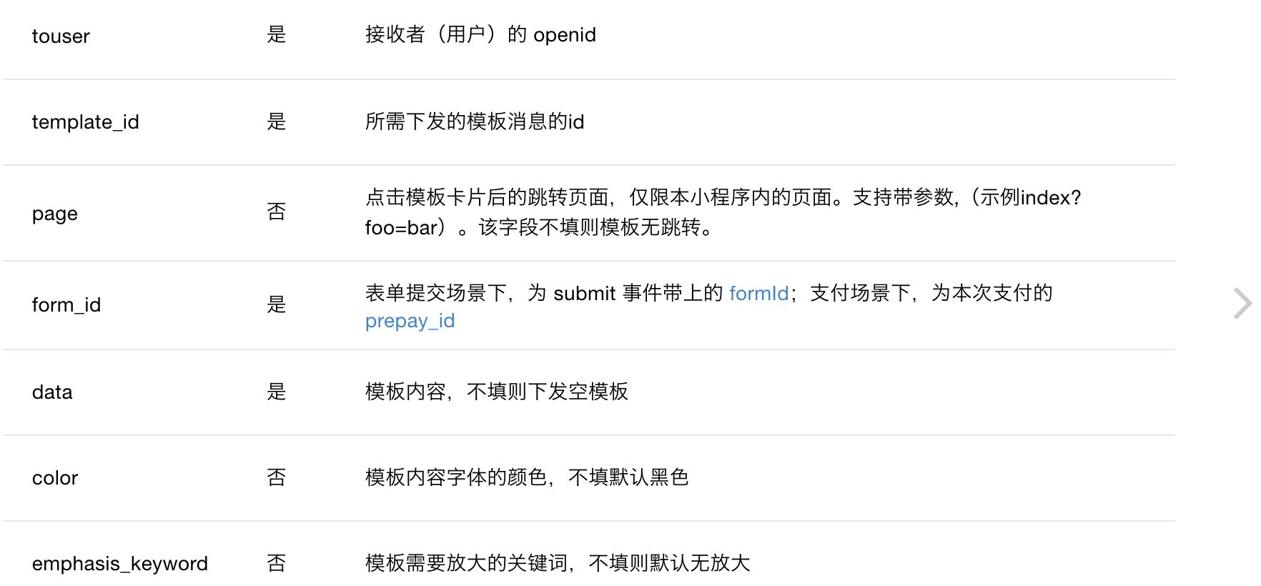
下发模版消息

Slide 61
下发模版消息
用户自身行为触发！！！
Attention: 一个formId 用户行为后7天内下发一条模版消息
Attention: 一个prepay_id 支付后7天内可下发3条模版消息
后台配置模版（ID）
表单触发 report-submit为true点击按钮提交表单可以获取formId
支付触发当用户完成支付行为，后端可以获取prepay_id用于发送模板消息
Notes:
formId 通过表单提交时获取
prepay_id 支付成功后后端可以获取到

Slide 62
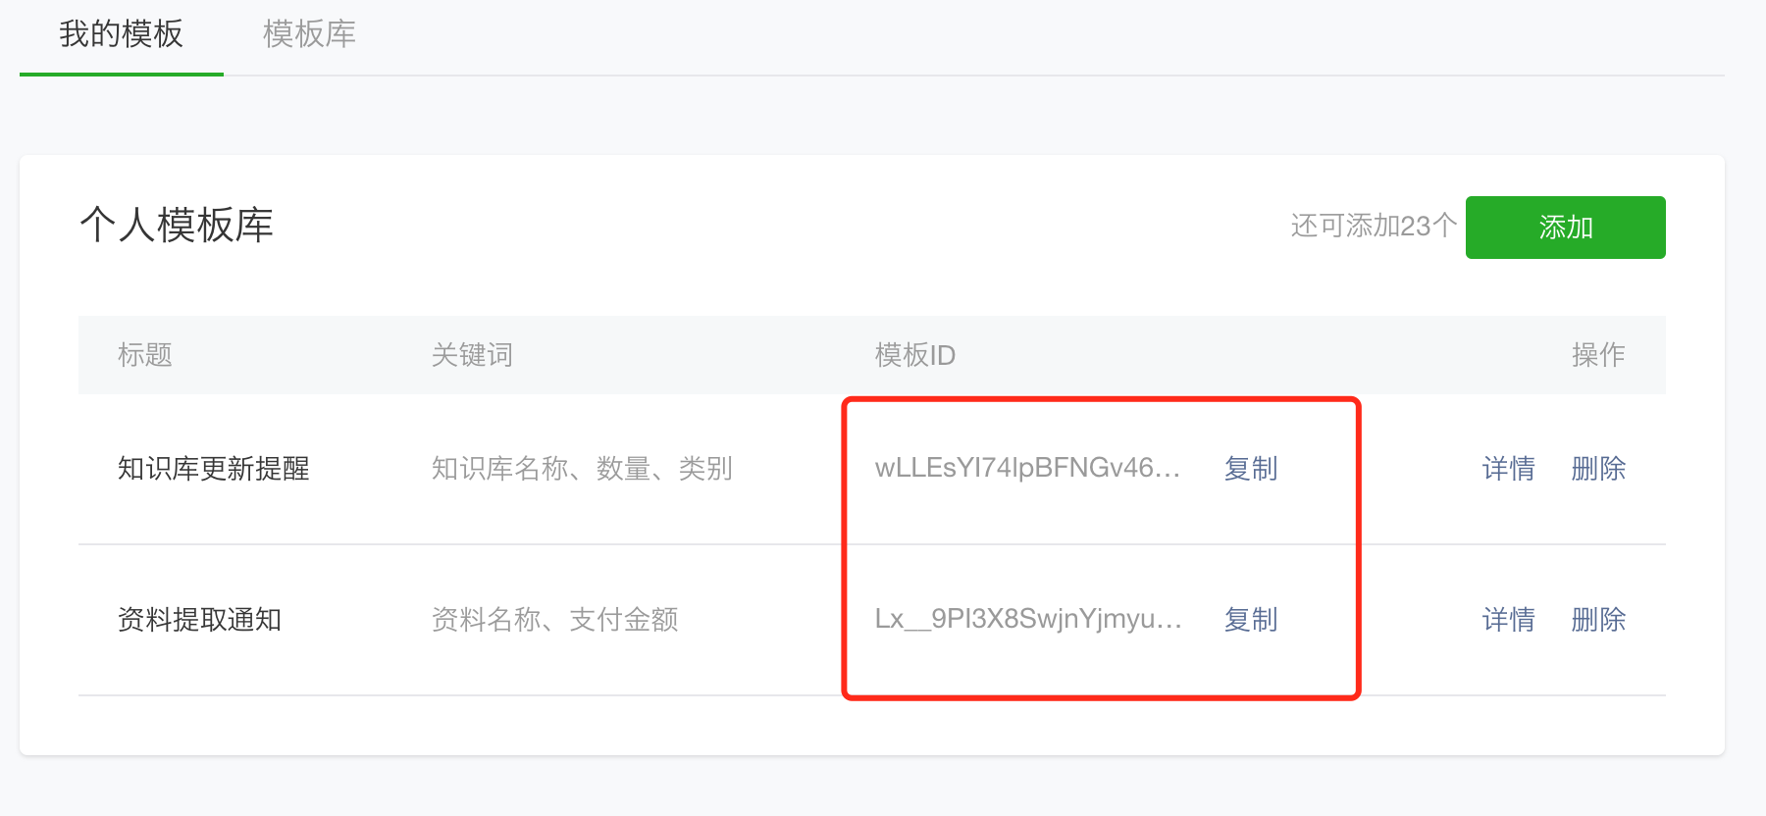
下发模版消息

Slide 63

下发模版消息

Slide 64

下发模版消息

Slide 65
客服会话自动下发消息
Notes:
前端调起小程序客服回话窗口并调相应后端接口 由后端发送相应消息给用户 （公众号二维码、落地页链接等）用来做流量转化

Slide 66

分享
Notes:
页面js定义了onShareAppMessage函数即表示页面可以被分享
分享触发：小程序菜单自带分享 按钮触发
button open-type设置为share
options.from参数可以区分是按钮还是小程序自带
如果是按钮 options.target是按钮节点的信息
分享内容包括 标题 、分享出去的卡片对应的页面路径、 分享图片

Slide 67

分享

Slide 68

按钮分享

Slide 69


区分群分享还是个人分享

Slide 70
区分群分享还是个人分享
针对分享成功之后的场景 如果是分享出去的卡片则可通过场景值区分
Step1: 调用updateShareMenu、showShareMenu的时候可以指定withShareTicket参数为true
Step2: 分享成功后 如果是分享到群可以拿到shareTickets参数 个人则没有
通过getShareInfo API 可以获取到更详细的分享信息 (需要后端解密)
分享到群聊后的链接也是带shareTicket的 可以在app.js onLuanch onShow函数中拿到

Slide 71


分享群排行

Slide 72
分享群排行
Step1: app.js里取到shareTicket信息 存缓存
Step2: 排行榜页面取缓存获取分享信息 传后端解密获取排行榜信息
解密信息可以拿到群openGId
Step3: openGId 用来拉取群聊名称

Slide 73

支付

Slide 74


Canvas导出图片保存到相册

Slide 75
巩固练习
详细描述用户登录机制和流程
分享实战
模版消息实战
Canvas绘图并保存至相册

Slide 76

小程序数据分析

Slide 77

小程序后台数据分析

Slide 78

小程序数据助手

Slide 79
自定义数据分析
自定义事件 → 新建事件 → 配置事件 → 代码引入 → 查询结果分析

Slide 80

自定义数据分析

Slide 81

自定义数据分析(配置上报)

Slide 82

自定义数据分析(API上报)

Slide 83

自定义数据分析

Slide 84
巩固练习
配置一个按钮的点击自定义上报

Slide 85
小程序调试
1. 开发工具调试
2. 真机调试(远程调试)

Slide 86

开发工具调试

Slide 87

真机调试

Slide 88

真机调试

Slide 89

真机调试

Slide 90
巩固练习
真机调试断点的设置

Slide 91

小程序测试

Slide 92

发布小程序

Slide 93

发布小程序

Slide 94

发布小程序

Slide 95
wepy
https://github.com/Tencent/wepy

Slide 96
插件功能
https://mp.weixin.qq.com/debug/wxadoc/dev/framework/plugin/development.html

Slide 97
todoList
小程序公共服务抽取
小程序插件
用第三方框架做小程序mpvue/wepy
…...

Slide 98

小程序技术栈

Slide 99

Q&A

